Slide 1
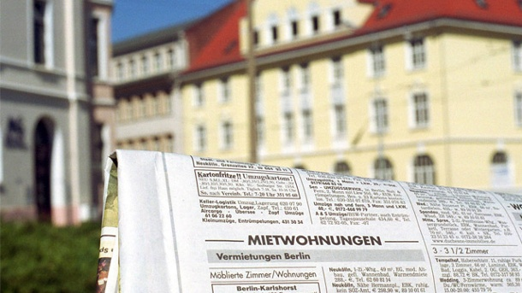
Die Anzeigen lesen

Slide 2
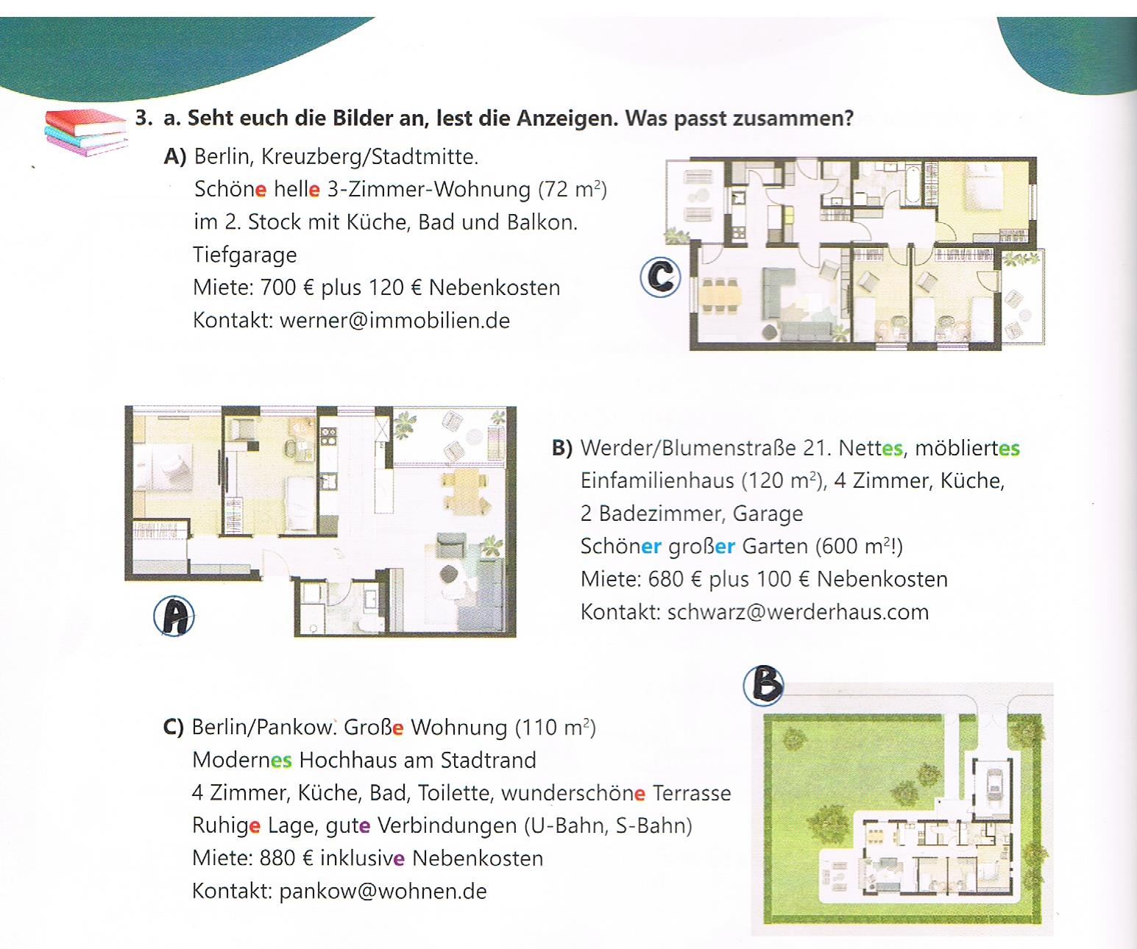
Lehrbuch, Seite 54
Wortschatz
Miete – Die Miete für diese Wohnung kostet 700 Euro.
Nebenkosten- Kosten fur eine Wohnung. ( Wasser, Strom, Heizung)
möbiliert- Eine Wohnung mit Möbeln mieten.
Ruhige Lage- Die Wohnung liegt in einer ruhigen Gegend.

Slide 3
Adjektivendungen im Nominativ nach Null-Artikel
m: Der Garten ist schön. ➔ schöner Garten
f: Die Wohnung ist groß. ➔ große Wohnung
n: Das Haus ist nett. ➔ nettes Haus
PL: Die Verbindungen sind gut. ➔ gute Verbindungen

Slide 4
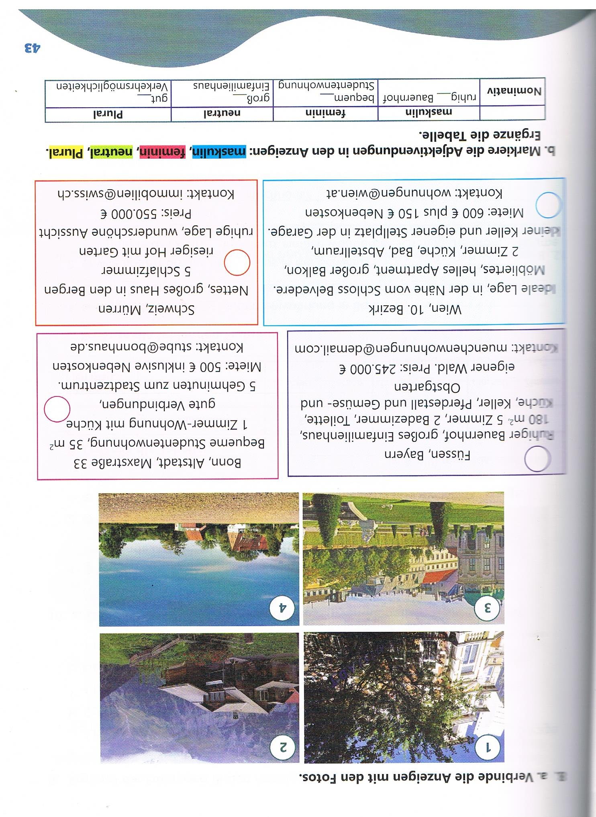
Hausaufgabe Arbeitsbuch, Seite 43, 44, Aufgaben 8,9

Slide 5
Vielen Dank für die Aufmerksamkeit

